Slide 1
12096: The SetStack Computer
★★★★☆
題組：Problem Set Archive with Online Judge
題號：12096: The SetStack Computer
解題者：賴冠霖
解題日期：2019年6月13日
題意：模擬一台計算機 Set Stack Alpha，具有五項操作 PUSH, DUP, UNION, INTERSECT, ADD，我們需要模擬此計算機操作，並在經過一次操作後，輸出最上層的集合元素個數。

Slide 2
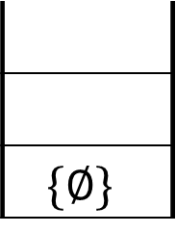
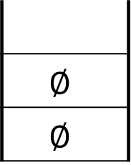
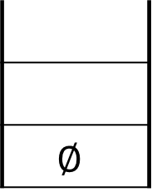
題意範例：
2
9
PUSH
DUP
ADD
PUSH
ADD
DUP
ADD
DUP
UNION
1. PUSH
0
0
1
0
1
1
2
2
2
2. DUP
3. ADD

Slide 3
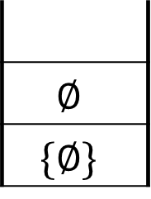
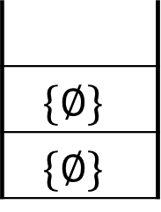
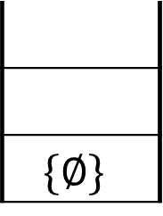
題意範例：
2
9
PUSH
DUP
ADD
PUSH
ADD
DUP
ADD
DUP
UNION
4. PUSH
0
0
1
0
1
1
2
2
2
5. ADD
6. DUP

Slide 4
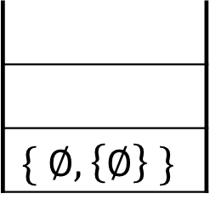
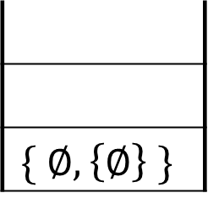
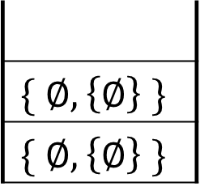
題意範例：
2
9
PUSH
DUP
ADD
PUSH
ADD
DUP
ADD
DUP
UNION
0
0
1
0
1
1
2
2
2
7. ADD
8. DUP
9. UNION

Slide 5
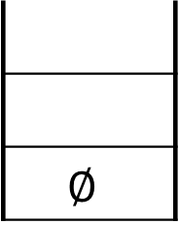
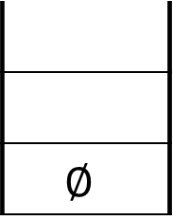
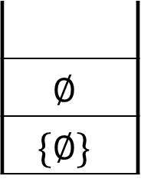
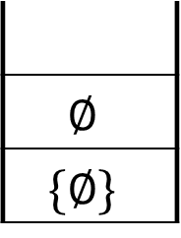
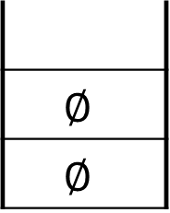
題意範例：
5
PUSH
PUSH
ADD
PUSH
INTERSECT
0
0
1
0
0
1. PUSH
2. PUSH
3. PUSH
4. ADD
5. INTERSECT

Slide 6

解法：建立好的資料結構，之後單純模擬即可
解法範例：
STL: stack+set +map
2
9
PUSH
DUP
ADD
PUSH
ADD
DUP
ADD
DUP
UNION
stack< set<int> >
set<int>
map< set<int>, int >
1. PUSH
2. DUP
3. ADD
key value
Map:
Map:
 | 0

Slide 7

2
9
PUSH
DUP
ADD
PUSH
ADD
DUP
ADD
DUP
UNION
4. PUSH
5. ADD
6. DUP
key value
Map:
 | 0

Slide 8
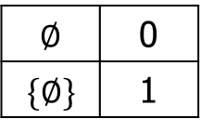
2
9
PUSH
DUP
ADD
PUSH
ADD
DUP
ADD
DUP
UNION
7. ADD
8. DUP
9. UNION
key value
Map:
 | 0
 | 1

Slide 9

5
PUSH
PUSH
ADD
PUSH
INTERSECT
1. PUSH
2. PUSH
3. PUSH
4. ADD
key value
Map:
 | 0
5. INTERSECT

Slide 10
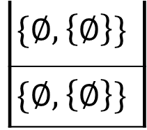

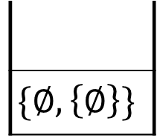
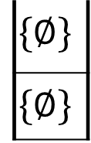
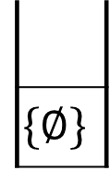

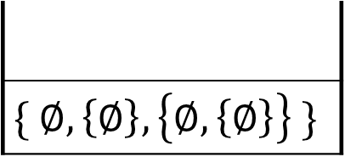
討論：
Q: ADD, UNION, INTERSECT 都使用 iterator
將 map 全部找一遍，這樣是否會超時?
A: 考慮worst case，題目提到最多 2000 operations
2000
PUSH
DUP
ADD
DUP
ADD
DUP
ADD

Slide 11
